Slide 1
Prinsip Dynamic
Programming
141
Optimal Substructure, Overlapping Subproblem, dan cara merancang DP
Competitive Programming · Day 141

Slide 2
00
Sebelum Mulai
Materi ini tentang apa, dan kapan ia dipakai

Slide 3
Materi Ini Tentang Apa
Dynamic programming adalah cara memecah masalah besar menjadi sub-masalah yang jawabannya disimpan, sehingga tidak ada perhitungan yang diulang.
Dua syarat yang harus dipenuhi
Optimal substructure: jawaban terbaik masalah besar tersusun dari jawaban terbaik sub-masalahnya. Overlapping subproblems: sub-masalah yang sama muncul berkali-kali.
Empat komponen setiap solusi DP
STATE (apa yang harus diingat), TRANSISI (bagaimana state dihitung dari state lain), BASE CASE (nilai awal yang sudah pasti), dan URUTAN (state kecil dihitung lebih dulu).
Bukan trik, melainkan cara bertanya
Inti DP bukan menghafal rumus, melainkan mempersempit pertanyaan sampai jawabannya tunggal untuk setiap keadaan, lalu menyusun jawaban besar dari jawaban-jawaban kecil itu.
Kompleksitasnya mudah ditebak
Waktu DP kira-kira sama dengan banyaknya state dikali biaya satu transisi. Rumus ini dipakai untuk memeriksa apakah rancangan state-mu cukup cepat sebelum kode ditulis.

Slide 4
Kapan Dipakai, Kapan Tidak
Mengenali kapan sebuah soal adalah soal DP adalah setengah dari pekerjaannya.
PAKAI KETIKA
JANGAN PAKAI KETIKA
v
Soal meminta jumlah maksimum, minimum, atau banyaknya cara
x
Ada pilihan lokal yang bisa dibuktikan selalu benar — greedy lebih pendek dan lebih cepat
v
Ada rangkaian keputusan, dan keputusan sekarang memengaruhi pilihan berikutnya
x
Sub-masalahnya tidak pernah berulang — DP hanya menambah beban tanpa manfaat
v
Brute force-nya benar tetapi terlalu lambat karena menghitung hal yang sama berulang
x
Ruang state-nya terlalu besar untuk disimpan, misalnya melebihi 10^8 entri
v
Batasan soal terlihat "aneh kecil", misalnya n <= 100 dengan nilai <= 1000 — itu petunjuk ukuran tabel
Uji cepat: bila kamu bisa menulis rekursi yang benar, dan pemanggilan dengan parameter sama muncul berkali-kali, soal itu adalah DP.

Slide 5
Posisi Materi Ini
Materi ini tidak berdiri sendiri. Di kiri adalah yang sebaiknya sudah kamu kuasai, di kanan adalah yang terbuka setelah materi ini selesai.
PRASYARAT
SETELAH INI
Rekursi (Day 57)
Top-down & bottom-up
MATERI INI
Prinsip Dynamic
Programming
Memoization (Day 66)
DP linear 1D
Greedy (Day 71)
Optimal substructure, overlapping subproblems, dan empat komponen perancangan.
Knapsack
Materi ini adalah kerangka berpikir untuk seluruh 27 hari berikutnya. Setiap soal DP setelah ini akan dibedah memakai empat komponen yang sama.

Slide 6
Agenda
01 Masalah yang Melatarbelakangi DP
05 Top-Down vs Bottom-Up
02 Dua Syarat Wajib DP
06 Contoh Soal & Pembahasan
03 Empat Langkah Merancang DP
07 Kesalahan Umum
04 Simulasi Langkah demi Langkah
08 Latihan Mandiri

Slide 7
01
Masalah yang Melatarbelakangi DP
Kenapa rekursi polos bisa gagal total

Slide 8
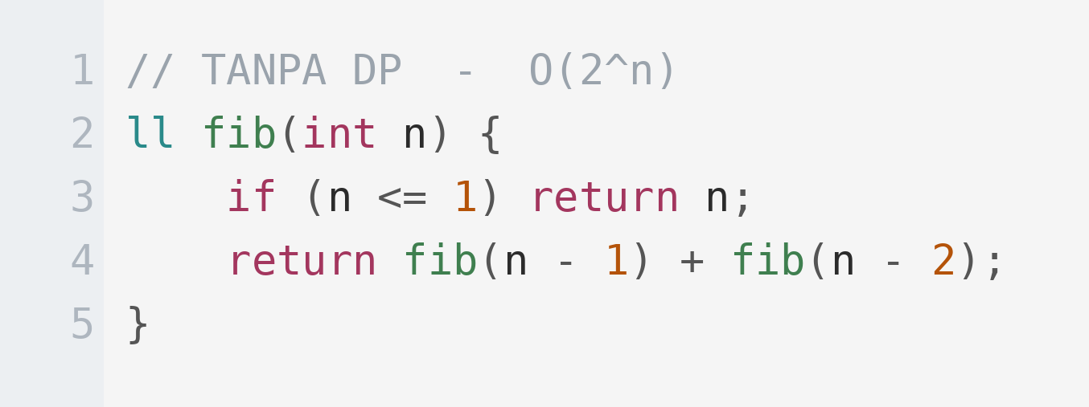
Rekursi Polos
Definisi Fibonacci sangat rapi bila ditulis rekursif — tetapi rapi belum tentu cepat.
F(n) = F(n−1) + F(n−2), dengan F(0) = 0 dan F(1) = 1.
Kode di kanan adalah terjemahan langsung dari definisi itu. Benar secara logika, tetapi setiap pemanggilan bercabang menjadi dua pemanggilan baru.
n = 30 → sekitar 1,6 juta pemanggilan
n = 40 → sekitar 200 juta pemanggilan
n = 50 → sekitar 2 x 10^10, mustahil selesai

Slide 9
Kenapa Selambat Itu?
Jawabannya bukan di kode, melainkan di pohon rekursinya.
fib(5)
3 dari 4 simpul
di bawah adalah
pengulangan
fib(4)
fib(3)
fib(3)
fib(2)
fib(2)
fib(1)
fib(2)
fib(1)
fib(1)
fib(0)
Simpul merah = sub-masalah yang SUDAH pernah dihitung. Untuk n = 50, pengulangan ini menjadi sekitar 2^50 pemanggilan.

Slide 10
Membaca Pohon Rekursi
Tiga pengamatan yang menjelaskan seluruh ide DP.
Kedalaman pohon sekitar n
Setiap pemanggilan mengurangi n sebesar 1 atau 2, jadi tinggi pohonnya kira-kira n tingkat.
Setiap simpul bercabang dua
Banyaknya simpul tumbuh sebagai 2^n. Inilah sumber kelambatannya.
Tetapi nilai yang berbeda hanya n+1 buah
Yaitu F(0) sampai F(n). Artinya sebagian besar pemanggilan itu menghitung ulang hal yang sama persis.
Kesimpulan
Kalau setiap nilai cukup dihitung sekali lalu disimpan, waktu turun dari 2^n menjadi n. Itulah dynamic programming.

Slide 11
02
Dua Syarat Wajib
DP hanya bekerja bila keduanya terpenuhi

Slide 12
Syarat DP
Sebelum menulis kode, pastikan soalnya memenuhi kedua syarat ini.
1. Optimal Substructure
Jawaban optimal masalah besar tersusun dari jawaban optimal masalah kecil. Contoh: jalur terpendek dari A ke C yang melewati B pasti terdiri dari jalur terpendek A→B ditambah jalur terpendek B→C. Kalau bukan yang terpendek, kita bisa menggantinya dan mendapat hasil lebih baik — kontradiksi.
2. Overlapping Subproblem
Sub-masalah yang sama muncul berkali-kali. Pada fib(5), sub-masalah fib(3) muncul 2 kali, fib(2) muncul 3 kali, dan fib(1) muncul 5 kali. Menyimpan hasilnya jelas menguntungkan.
Kalau syarat 2 tidak terpenuhi
Berarti bukan DP, melainkan divide and conquer biasa. Merge sort memecah array menjadi dua bagian yang tidak pernah beririsan, jadi tidak ada yang bisa disimpan ulang.
Kalau syarat 1 tidak terpenuhi
Contohnya jalur TERPANJANG pada graf berarah bersiklus. Menyambung dua jalur terpanjang bisa menghasilkan jalur yang mengunjungi simpul dua kali, sehingga tidak valid.

Slide 13
03
Empat Langkah Merancang DP
Urutan yang berlaku untuk semua soal DP

Slide 14
Kerangka Berpikir
Tulis keempatnya di kertas sebelum menyentuh keyboard. Ini menghemat jauh lebih banyak waktu daripada langsung mengetik.
1
2
3
4
STATE
TRANSISI
BASE CASE
URUTAN
Apa yang harus
diingat?
Dari state mana
ke state ini?
Nilai awal yang
sudah pasti
Hitung kecil
lebih dulu
dp[i] = ...
dp[i] = f(dp[i-1])
dp[0] = 0
i = 1 → n
Waktu = (jumlah state) × (biaya satu transisi). Kalau hasilnya di bawah 10^8, solusi kamu aman.

Slide 15
Menerapkan Empat Langkah pada Fibonacci
Perhatikan bagaimana keempat langkah tadi muncul satu per satu pada soal yang paling sederhana.
State
dp[i] = nilai Fibonacci ke-i. Satu angka i sudah cukup mendeskripsikan sub-masalah, jadi state-nya satu dimensi.
Transisi
dp[i] = dp[i−1] + dp[i−2]. Berasal langsung dari definisi soal.
Base case
dp[0] = 0 dan dp[1] = 1. Dua nilai ini tidak dihitung, melainkan diberikan.
Urutan evaluasi
Dari i = 2 menaik sampai n. Saat menghitung dp[i], nilai dp[i−1] dan dp[i−2] dijamin sudah terisi.
Kompleksitas
Jumlah state = n+1, biaya satu transisi = O(1). Total O(n) waktu dan O(n) memori — bisa ditekan menjadi O(1) memori.

Slide 16
04
Simulasi Langkah demi Langkah
Mengisi tabel dp untuk n = 7, satu sel per langkah

Slide 17
Langkah 1 — Base Case
Dua sel pertama diisi langsung dari definisi soal, tanpa perhitungan.
1 / 4
0
1
?
?
?
?
?
?
dp
i=0
i=1
i=2
i=3
i=4
i=5
i=6
i=7
dp[0] = 0 dp[1] = 1
Base case adalah satu-satunya nilai yang tidak berasal dari transisi.

Slide 18
Langkah 2 — Menghitung dp[2]
Transisi membaca dua sel di sebelah kirinya yang sudah pasti benar.
2 / 4
0
1
?
?
?
?
?
?
dp
i=0
i=1
i=2
i=3
i=4
i=5
i=6
i=7
dp[2] = dp[1] + dp[0] = 1 + 0 = 1
Perhatikan: kita tidak pernah memanggil ulang fungsi. Nilainya tinggal dibaca.

Slide 19
Langkah 3 — Lanjut ke Kanan
Pola yang sama diulang. Setiap sel dihitung tepat sekali.
3 / 4
0
1
1
2
3
?
?
?
dp
i=0
i=1
i=2
i=3
i=4
i=5
i=6
i=7
dp[5] = dp[4] + dp[3] = 3 + 2 = 5
Sampai di sini sudah 6 sel terisi, dan totalnya baru 6 operasi penjumlahan.

Slide 20
Langkah 4 — Selesai
Seluruh tabel terisi. Jawaban ada di sel terakhir.
4 / 4
0
1
1
2
3
5
8
13
dp
i=0
i=1
i=2
i=3
i=4
i=5
i=6
i=7
dp[7] = dp[6] + dp[5] = 8 + 5 = 13
Total 8 sel, 6 penjumlahan. Bandingkan dengan 41 pemanggilan pada rekursi polos untuk n = 7.

Slide 21
05
Dua Gaya Penulisan
Hasil sama, arah berpikir berbeda

Slide 22
Arah Perhitungan
Top-down bertanya dari atas ke bawah. Bottom-up menjawab dari bawah ke atas.
Top-Down (memoisasi)
Bottom-Up (tabulasi)
f(5)
mulai dari besar
dp[0]
mulai dari kecil
f(4)
dp[1]
f(3)
dp[2]
f(2)
dp[3]
rekursi turun, hasil disimpan di cache
tabel diisi berurutan, tanpa rekursi

Slide 23
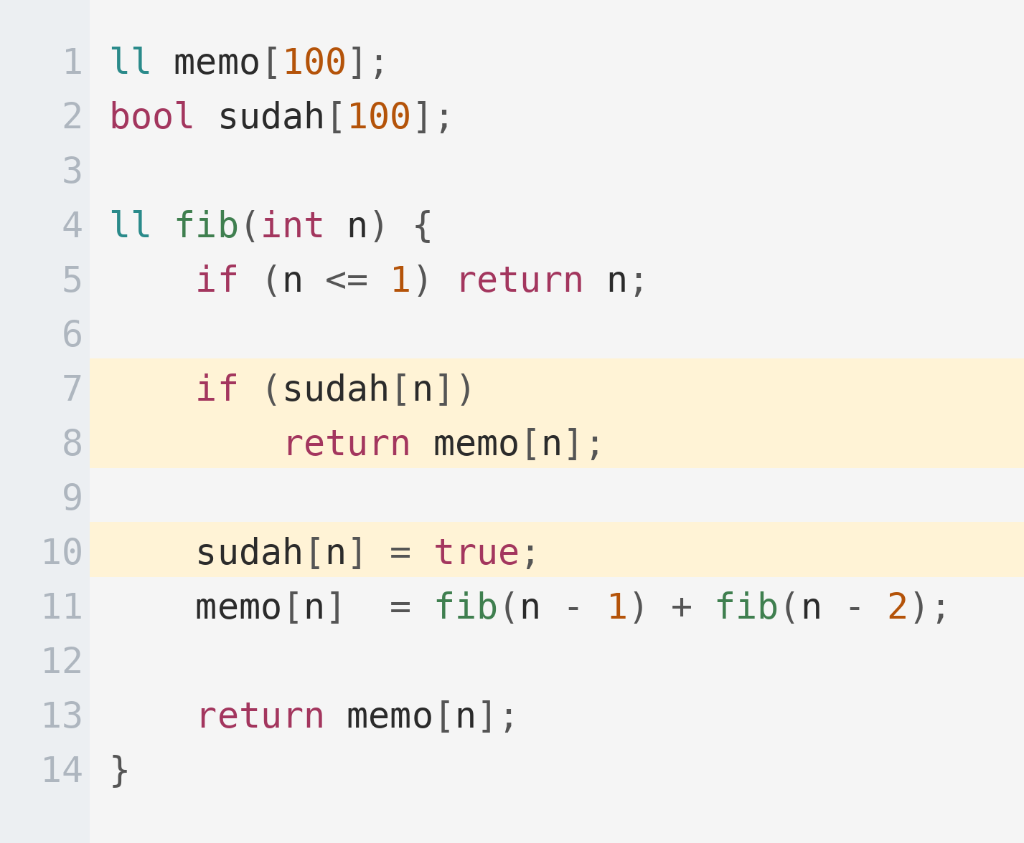
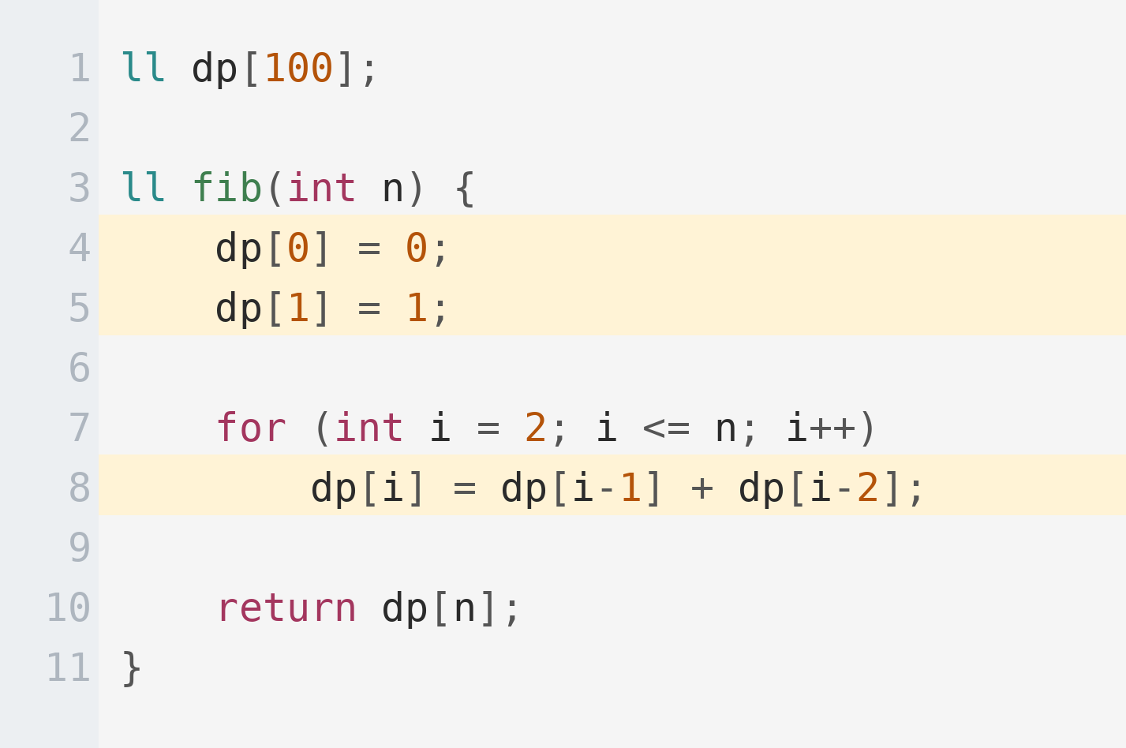
Kode Keduanya
Keduanya O(n). Pilih yang lebih mudah kamu tulis dengan benar.
Top-Down — memoisasi
Bottom-Up — tabulasi

Slide 24
Perbandingan Praktis
Angka nyata dari pengujian, bukan sekadar notasi kompleksitas.
 | Rekursi polos | Top-down | Bottom-up
Waktu | O(2^n) | O(n) | O(n)
Memori | O(n) stack | O(n) + stack | O(n), bisa jadi O(1)
n = 45 | ~30 detik | < 1 ms | < 1 ms
Risiko | TLE | stack overflow | —

Slide 25
06
Contoh Soal
Menerapkan seluruh kerangka pada soal utuh

Slide 26
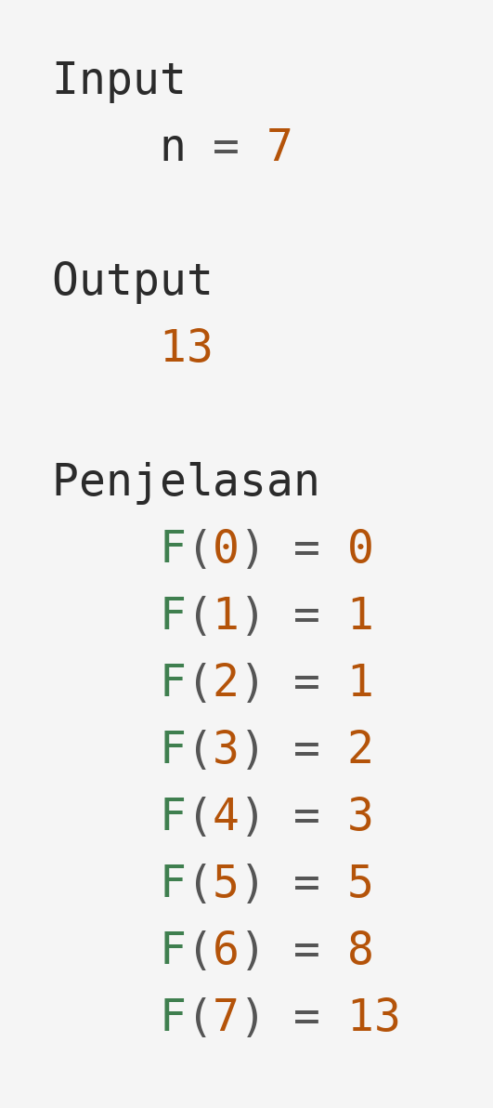
Contoh Soal 1 — Fibonacci ke-n
SOAL
Bilangan Fibonacci
Diberikan sebuah bilangan bulat n. Hitung bilangan Fibonacci ke-n, dengan F(0) = 0, F(1) = 1, dan F(i) = F(i−1) + F(i−2) untuk i ≥ 2.
0 ≤ n ≤ 90
Batas waktu 1 detik
Hasil dijamin muat dalam long long

Slide 27
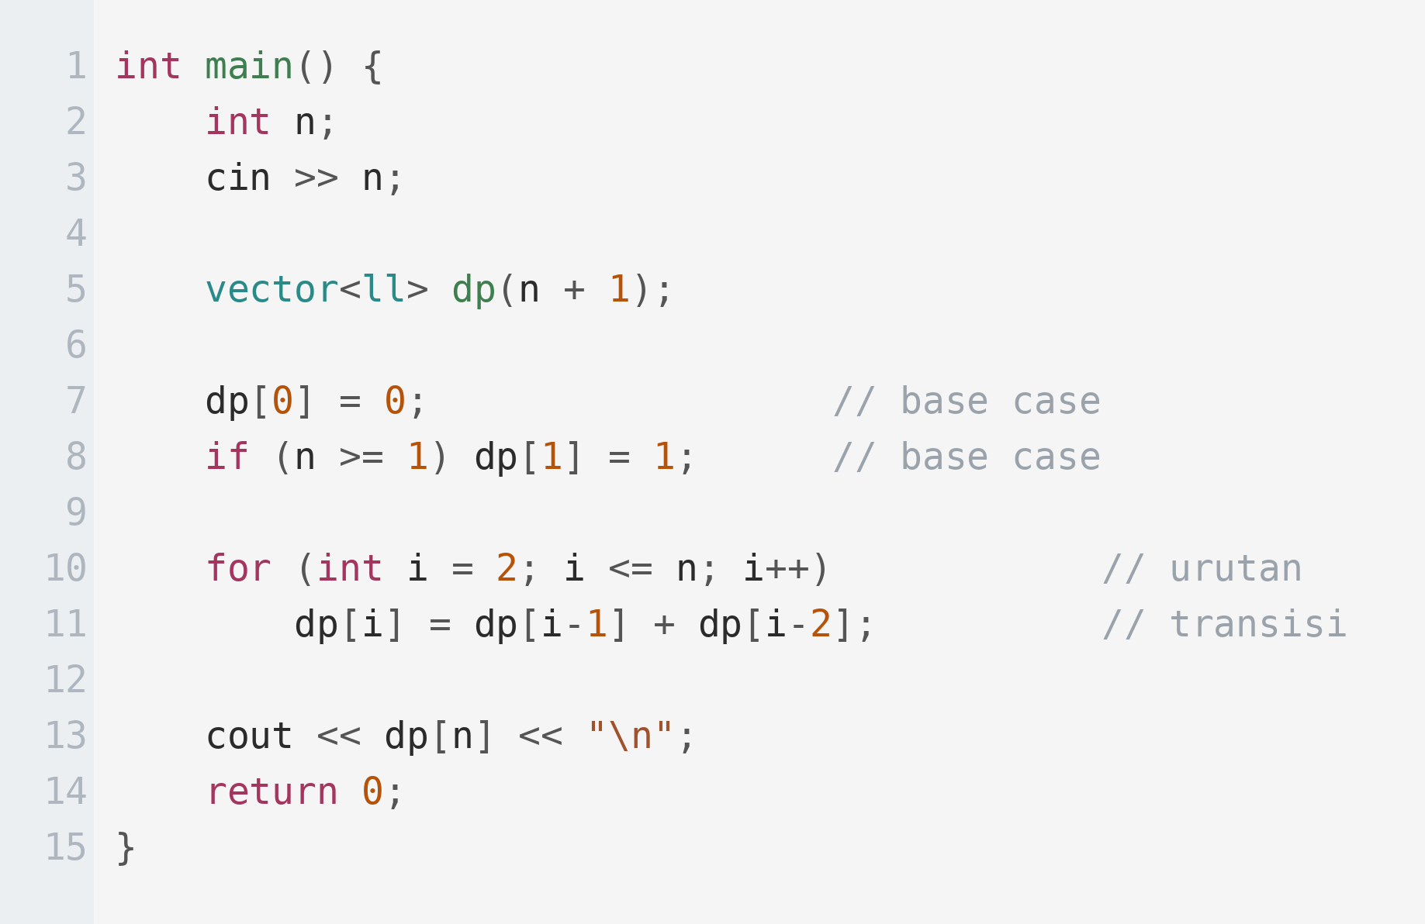
Pembahasan Contoh Soal 1
Perhatikan bagaimana empat langkah tadi muncul langsung sebagai baris kode.
1
State — vector dp berukuran n+1. Indeks i mewakili sub-masalah “berapa F(i)”.
2
Base case — dp[0] dan dp[1] diberi nilai langsung. Penjagaan if (n >= 1) mencegah akses di luar array saat n = 0.
3
Urutan evaluasi — loop menaik dari 2, memastikan dp[i-1] dan dp[i-2] sudah terisi.
4
Transisi — satu baris, persis seperti rumus soal.
5
Kenapa long long? F(90) sudah sekitar 2,8 × 10^18, hampir menyentuh batas atas long long.

Slide 28
07
Kesalahan Umum
Empat jebakan yang paling sering terjadi

Slide 29
Jebakan
Kesalahan yang tidak menimbulkan error, hanya membuat jawabannya salah diam-diam.
State kurang lengkap
Uji dengan pertanyaan ini: dari nilai state saja, tanpa melihat riwayat, cukupkah untuk menentukan langkah berikutnya? Kalau tidak, tambah satu dimensi. Gejalanya: jawaban benar untuk kasus kecil, salah untuk kasus besar.
Lupa reset antar testcase
Array memo atau dp masih menyimpan nilai testcase sebelumnya. Gejalanya khas: testcase pertama benar, sisanya salah. Selalu memset di awal setiap solve().
Urutan evaluasi salah
Bottom-up membaca dp yang belum diisi, atau membaca nilai yang sudah tertimpa. Periksa: setiap dp[x] hanya boleh membaca state yang lebih kecil.
Nilai sentinel bentrok
Memakai −1 sebagai penanda “belum dihitung” padahal jawaban sebenarnya bisa −1. Gunakan array bool terpisah seperti pada contoh top-down di atas.

Slide 30
Latihan Mandiri
Kerjakan berurutan. Untuk setiap soal, tulis dulu empat langkahnya di kertas.
Fibonacci ke-n dengan modulo 10^9+7, n sampai 10^6 — versi top-down dan bottom-up
Climbing stairs: berapa cara menaiki n anak tangga dengan langkah 1 atau 2
Tribonacci: F(i) = F(i−1) + F(i−2) + F(i−3) — ubah state dan base case-nya
Ubah solusi Fibonacci menjadi O(1) memori dengan dua variabel
CSES: Dice Combinations — persiapan untuk Day 143
Bandingkan waktu jalan rekursi polos dan DP untuk n = 40, catat hasilnya

Slide 31
Ringkasan
Empat hal yang harus melekat sebelum lanjut ke materi berikutnya.
DP = jangan hitung dua kali
Simpan hasil setiap sub-masalah, lalu baca ulang saat dibutuhkan.
Butuh dua syarat
Optimal substructure dan overlapping subproblem. Kalau tidak berulang, cukup rekursi biasa.
Empat langkah
State, transisi, base case, urutan evaluasi. Selalu dalam urutan itu, selalu di kertas dulu.
Kompleksitas = state × transisi
Hitung dulu sebelum menulis kode, supaya tahu apakah akan lolos batas waktu.
Berikutnya — Day 142
Top-down vs bottom-up secara mendalam, cara mendesain state, dan rolling array.

